Slide 1
এই স্লাইডটি শিক্ষকবৃন্দ তথা মডেল কন্টেন্ট ব্যবহারকারীর জন্য:
সম্মানিত কন্টেন্ট ব্যবহারকারী/ শিক্ষকবৃন্দ এই কন্টেন্টটি পাঠদানের পূর্বে স্লাইড নোটের নির্দেশনাগুলো পড়ে নিলে ভালো হবে।
সম্মানিত কন্টেন্ট ব্যবহারকারী/ শিক্ষকবৃন্দ এই কন্টেন্টটি পাঠদানের পূর্বে স্লাইড নোটের নির্দেশনাগুলো পড়ে নিলে ভালো হবে।
Notes:
প্রয়োজনে শিক্ষক মূল্যায়নের প্রশ্ন পরিবর্তন করতে পারেন।

Slide 2
আজকের ক্লাসে সকলকে
স্বাগতম
Notes:
চিত্রটির মধ্যে নবায়নযোগ্য শক্তির উৎস রয়েছে তাই চিত্রটি এখানে দেওয়া হয়েছে। এর পরিবর্তে ফুল দিয়েও শুভেচ্ছা জানানো যায়?

Slide 3
পরিচিতি
মোঃ আবদুল মান্নান
বি.এসসি-বি.এড (গণিত)
সিনিয়র সহকারী শিক্ষক
আতাতুর্ক মডেল হাই স্কুল,
দাগনভূঞা, ফেনী।
মোবাইল : ০১৮১৬ ৮৩ ০১ ৫৫
E-mail: abdulmannanamhs@gmail.com
শ্রেণি: সপ্তম
বিষয়: বিজ্ঞান
অধ্যায়: সপ্তম
সময়: ৫০ মিনিট।
তারিখ: --/--/২০১6 ইং

Slide 4
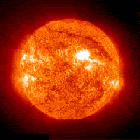
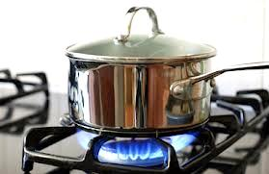
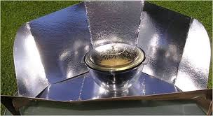
চিন্তা করে বল
গ্যাস দ্বারা রান্না হচ্ছে
সূর্যের তাপ দ্বারা রান্না হচ্ছে
Notes:
শিক্ষক প্রশ্ন করতে পারেন: উপরের কোন শক্তিকে বারবার ব্যবহার করা যায়? একে কী বলা যেতে পারে?

Slide 5
নবায়নযোগ্য শক্তি
পাঠ: ৭, ৮ ও ৯ (শেষ অংশ)
Notes:
৭, ৮ ও ৯ তিনটি পাঠ এক সাথে আছ। আমার আলোচনার সুবিধার্থে পাঠ তিনটিকে দুই ভাগ করে কন্টেন্ট নির্মাণ করলাম।

Slide 6
শিখনফল
এই পাঠ শেষে শিক্ষার্থীরা...
1
নবায়নযোগ্য শক্তি কী তা বলতে পারবে;
নবায়নযোগ্য শক্তির সুবিধা বর্ণনা করতে পারবে;
২
৩
নবায়নযোগ্য শক্তির সীমাবদ্ধতা বলতে পারবে।

Slide 7
গ্যাস দ্বারা রান্না হচ্ছে
সূর্যের তাপ দ্বারা রান্না হচ্ছে
Notes:
শিক্ষক প্রশ্ন করতে পারেন: গ্যাস কী ধরনের শক্তি? কেন? সূর্যের তাপ কী ধরণের শক্তি? কেন?

Slide 8
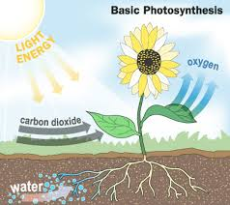
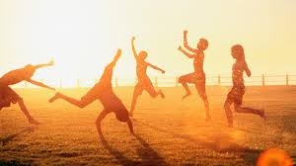
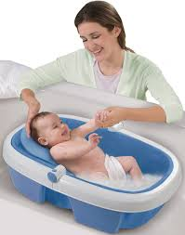
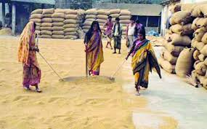
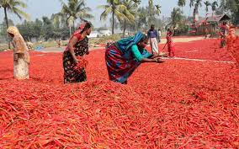
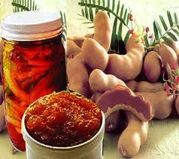
সৌরশক্তির ব্যবহার
?
খাদ্য তৈরিতে
জীবনের জন্য তথা ভিটামিন ডি লাভে
ধান, মরিচ, আঁচার ইত্যাদি খাদ্য শুকাতে বা সংরক্ষণে
Notes:
শিক্ষক প্রশ্নোত্তরের মাধ্যমে আলোচনা করতে পারেন: ( ছোট শিশুদের কিছুক্ষণ রোদে রাখা হয় ভিটামিন ডি পাওয়ার জন্য।)

Slide 9
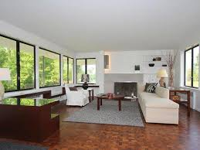
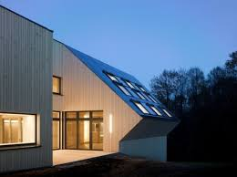
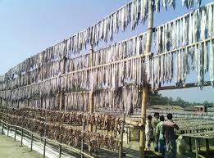
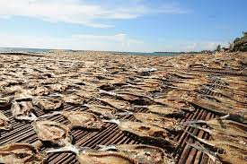
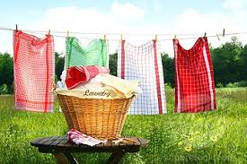
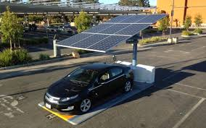
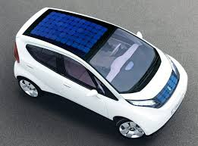
সৌরশক্তির ব্যবহার
শুটকী তৈরিতে
শীত প্রধান দেশে বাড়িঘর গরম রাখতে
কাপড় শুকাতে
গাড়ির ব্যাটারীতে চার্জ দিতে
Notes:
শিক্ষক প্রশ্নোত্তরের মাধ্যমে আলোচনা করতে পারেন

Slide 10
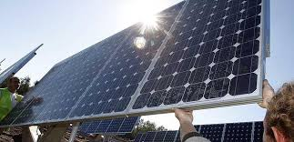
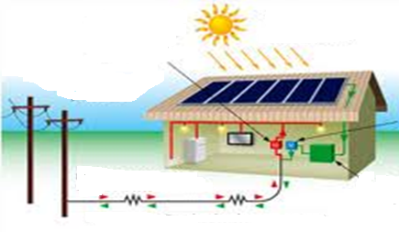
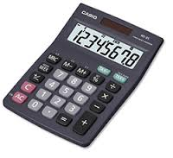
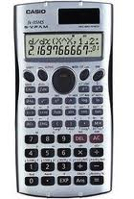
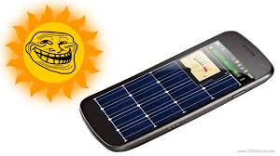
সৌরশক্তির ব্যবহার
সৌর বিদ্যুৎ উৎপন্ন করতে
ক্যালকুলেটরে চার্জ দিতে
মোবাইলে চার্জ দিতে
Notes:
শিক্ষক প্রশ্নোত্তরের মাধ্যমে আলোচনা করতে পারেন।

Slide 11
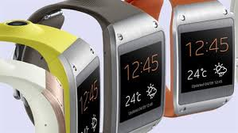
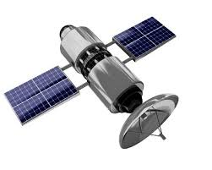
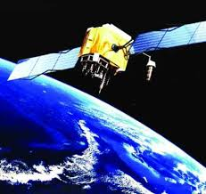
সৌরশক্তির ব্যবহার
ইলেকট্রনিক ঘড়িতে
রান্না করতে
কৃত্রিম উপগ্রহে
Notes:
শিক্ষক প্রশ্নোত্তরের মাধ্যমে আলোচনা করতে পারেন।

Slide 12
প্রিয় শিক্ষার্থীবৃন্দ, চল আমরা মাঠে যাই। ‘আতশি কাচ দ্বারা’ কীভাবে সৌরশক্তি উৎপন্ন করা যায় আমরা এখন তা দেখব।
Notes:
শিক্ষক শিক্ষার্থীদের মাঠে নিয়ে আতশি কাচ দ্বারা সৌরশক্তি উৎপন্ন করে দেখাবেন।

Slide 13
একক কাজ
সময়: ৪ মিনিট
➢ তোমার প্রাত্যাহিক জীবনে সৌরশক্তির ব্যবহার উল্লেখ কর।
Notes:
শিক্ষক প্রয়োজনে সহযোগিতা করবেন।

Slide 14
নবায়নযোগ্য শক্তির সুবিধা-বাংলাদেশ প্রেক্ষাপট
?
১. আমাদের দেশে বায়োগ্যাস একটি পরিচ্ছন্ন জ্বালানি হিসেবে ব্যবহৃত হতে পারে। এটি উন্নত মানের জৈব সার পেতে সাহায্য করে।
২. কৃত্রিম উপগ্রহে তড়িৎশক্তি সরবরাহের জন্য সৌরকোষ ব্যবহৃত হয়। বিভিন্ন ইলেকট্রনিক্স যন্ত্রপাতিতে সৌরশক্তি ব্যবহৃত হয়।
৩. বায়ু ও সৌরশক্তি একটি অফুরন্ত শক্তির উৎস। কারণ বায়ু ও সূর্য সর্বদায় বিদ্যমান।
Notes:
শিক্ষক শিক্ষার্থীকে প্রশ্ন করতে পারেন: বাংলাদেশে নবায়যোগ্য শক্তির সুবিধা কী কী? শিক্ষক বোর্ডে শিক্ষার্থীর উত্তরের প্রতিফলন করবেন। তারপর শিক্ষক তার উত্তরের পয়েন্টগুলো বোর্ডে প্রদর্শন করতে পারেন।

Slide 15
নবায়নযোগ্য শক্তির সুবিধা-বাংলাদেশ প্রেক্ষাপট
৪. পানির স্রোতকে ব্যবহার করে বেশি পরিমাণে শক্তি উৎপাদন করা সম্ভব। এক্ষেত্রে স্রোতকে বাধা দেওয়ার জন্য তৈরী ব্রিজ বা ব্যারেজ সড়ক যোগাযোগকে উন্নত করে।
৫. চাঁদ যেহেতু পানির জোয়ার-ভাঁটাকে প্রভাবিত করে এবং এটি সর্বদাই বিদ্যমান, তাই পানির জোয়ার-ভাঁটা থেকে প্রাপ্ত শক্তি সর্বদাই ব্যবহার করা যায়।
৬. নবায়নযোগ্য শক্তি সর্বদাই পরিবেশবান্ধব। কারণ এরা বাতাসে কার্বন ডাইঅক্সাইড ছড়াই না।
৭. বায়োগ্যাস প্লান্টের পচা দ্রব্যগুলো পরবর্তীতে জমির উর্বরতা বৃদ্ধিতে ব্যবহার করা যেতে পারে।

Slide 16
নবায়নযোগ্য শক্তির সীমাবদ্ধতা
1. বায়োগ্যাস থেকে যে বিদ্যুৎ পাওয়া যায় তার পরিমাণ কম।
?
২. বায়ু ও স্রোত থেকে যে নবায়যোগ্য শক্তি পাওয়া যায় তার উৎস সীমিত।
৩. সূর্যের আলো থাকলে সৌরশক্তি নির্ভর নবায়নযেগ্য শক্তি পাওয়া য়ায় । কিন্তু বৃষ্টির দিনে এর উৎপাদন ব্যহত হয়।
Notes:
শিক্ষক শিক্ষার্থীকে প্রশ্ন করতে পারেন: নবায়যোগ্য শক্তির সীমাবদ্ধতা কী কী? শিক্ষক বোর্ডে শিক্ষার্থীর উত্তরের প্রতিফলন করবেন। তারপর শিক্ষক তার উত্তরের পয়েন্টগুলো বোর্ডে প্রদর্শন করতে পারেন।

Slide 17
নবায়নযোগ্য শক্তির সীমাবদ্ধতা:
৪. অনেক সময় পানির জোয়ার-ভাঁটাকে নবায়নযোগ্য শক্তির উৎস হিসেবে ব্যবহার করলে নদীর গতিপথ পরিবর্তন হয়ে যায় এবং জলযান চলাচলে ব্যাঘাত ঘটে।
৫. সৌর, বায়ু ও পানির স্রোত থেকে উৎপন্ন নবায়যোগ্য শক্তি সাধারণত ব্যয়বহুল।
৬. বায়ুর মাধ্যমে উৎপাদনের অন্যতম সমস্যা হল সব সময় বায়ু পাওয়া যায় না।

Slide 18
দলগত কাজ
সময়: ১০ মিনিট
➲ সমগ্র বিশ্ব নবায়নযোগ্য শক্তি ব্যবহারের কথা বেশি বেশি ভাবছে।’ তুমি কী মনেকর এ ভাবনা সঠিক?
Notes:
শিক্ষক একাধিক দল গঠন করে দলগত কাজ দিতে পারেন। প্রয়োজনে তিনি সহযোগিতা করবেন।

Slide 19
মূল্যায়ন
1. প্র্রশ্ন: নবায়নযোগ্য শক্তি বলতে কী বুঝায়?
2. প্রশ্ন: সৌরকোষ কী?
৩. প্রশ্ন: কোন কোন জ্বালানি পরিবেশ বান্ধব?
৪. প্রশ্ন: ইলেকট্রনিক ঘড়িতে কোন শক্তি ব্যবহৃত হয়?
ক
খ
গ
বায়ু পানি বায়ু সৌর শক্তি
ঘ
৫. প্রশ্ন: কৃত্রিম উপগ্রহে কী ব্যবহৃত হয়?
ক
খ
গ
ডিজেল তেল সৌরশক্তি ব্যাটারী ।
ঘ

Slide 20
গুরুত্বপূর্ণ শব্দসমূহ
● নবায়নযোগ্য শক্তি।
নবায়নযোগ্য শক্তি হিসেবে সৌর শক্তির ব্যবহার।
নবায়নযোগ্য শক্তির ব্যবহার ও বাংলাদেশ প্রেক্ষাপট।
নবায়নযোগ্য শক্তির সীমাবদ্ধতা।

Slide 21
বাড়ির কাজ
➢ সৌরশক্তিকে নবায়নযোগ্য শক্তি বলা হয় কেন?

Slide 22
ধন্যবাদ

Slide 23
কৃতজ্ঞতা স্বীকার
শিক্ষা মন্ত্রণালয়, মাউশি, এনসিটিবি ও এটুআই-এর সংশ্লিষ্ট কর্মকর্তাবৃন্দ
এবং কন্টেন্ট সম্পাদক হিসেবে যাঁদের নির্দেশনা, পরামর্শ ও তত্ত্বাবধানে এই মডেল কন্টেন্ট সমৃদ্ধ হয়েছে তাঁরা হলেন-
জনাব সামসুদ্দিন আহমেদ তালুকদার, প্রভাষক, টিটিসি, কুমিল্লা।
জনাব খাদিজা ইয়াসমিন, সহকারী অধ্যাপক, টিটিসি, ঢাকা।
জনাব মোঃ তাজুল ইসলাম, সহকারী অধ্যাপক, টিটিসি, পাবনা।
জনাব জি এম রাকিবুল ইসলাম, প্রভাষক, টিটিসি, রংপুর।

